Slide 1



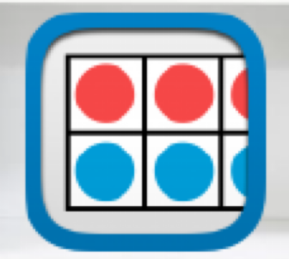




أدوات
الفصل الثاني عشر
الأشكال الهندسية والكسور
(١٢-٤) الأشكال المستوية والمجسمات
نشاط

Slide 2
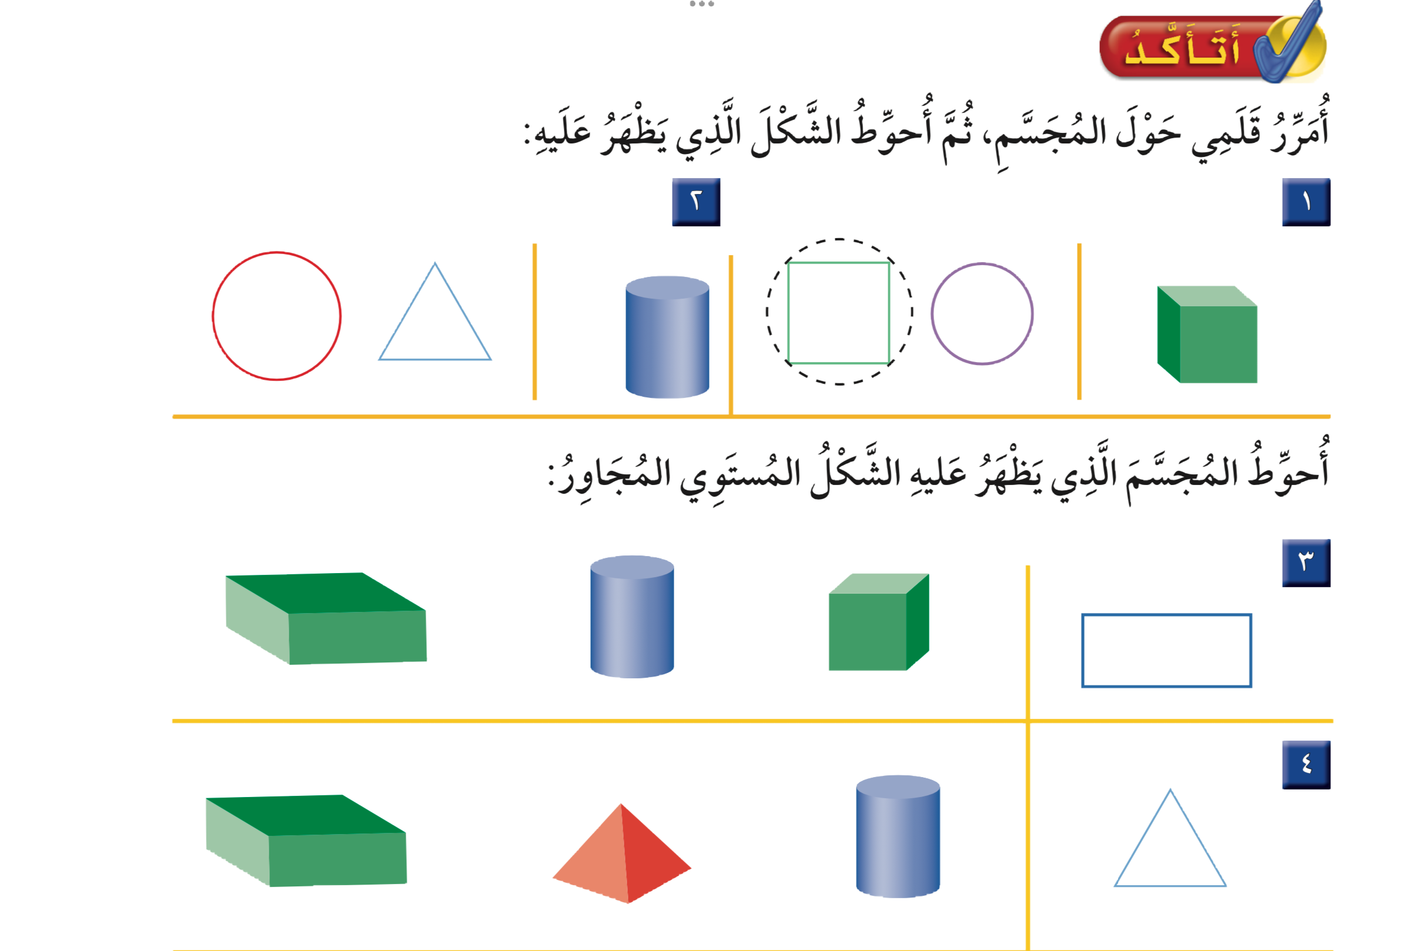

Slide 3
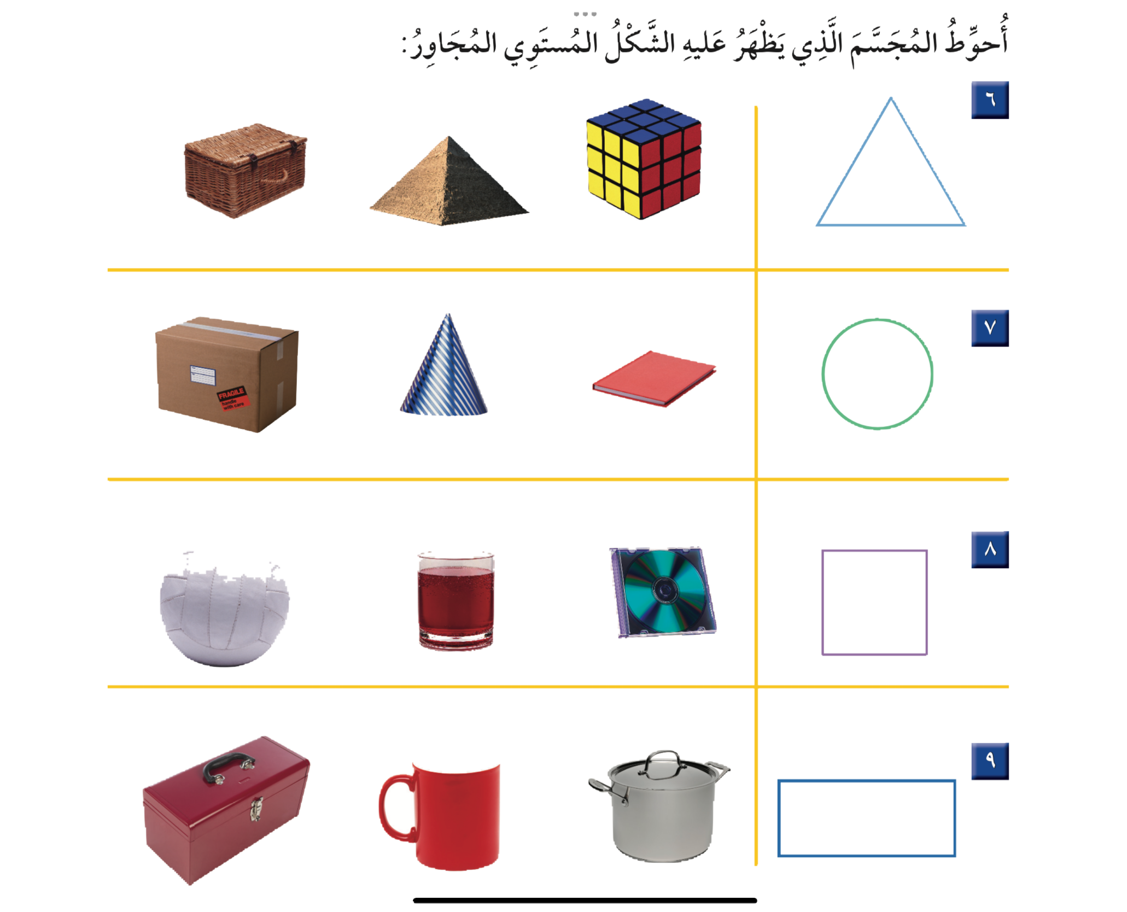

Slide 4
